Slide 1

通過 Incribo 合成網路數據集的分析師專業知識增強網路安全

Slide 2
場景
關於公司
Incribo 提供針對網路安全需求量身定製的尖端合成數據生成。
問題陳述 滿足對精確和可操作的見解的需求，以增強網路安全態勢。

Slide 3
生成包含 可交付 成果報告
1. 業務任務的明確陳述
6. 我基於分析的三大建議
5. 支援可視化和關鍵發現
4. 我的分析總結
3. 記錄任何清理或處理數據的情況
2. 使用的所有數據來源的描述

Slide 4
詢問
任務 明確說明Incribo的合成網路數據集在識別和緩解網路安全威脅方面的重要性，展示分析師在數據解釋和戰略制定方面的專業知識。

Slide 5
準備
數據源 數據需要嚴格清理，並遵守 ROCCC（相關、原始、全面、一致和正確）標準，確保高品質的分析輸入。
數據清理 在 Jupyter Notebook 中使用 Python 進行高效的數據清理和操作。一絲不苟地記錄每個步驟，以確保可重複性和透明度，展示分析師的技術熟練程度。

Slide 6
處理
檢測和回應計劃：
分析流量趨勢以識別潛在威脅
有針對性的緩解措施：
關注潛在的攻擊者，並確定威脅回應工作的優先順序。
趨勢分析：
預測潛在的升級點和異常身份驗證模式，以增強修補和緩解策略。

Slide 7
分析

Slide 8
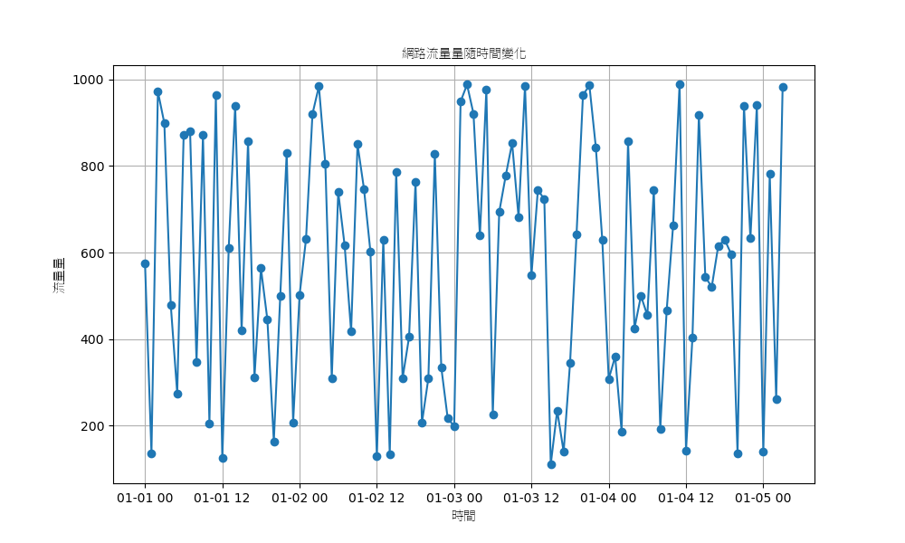
基於流量趨勢的檢測和響應規劃

Slide 9
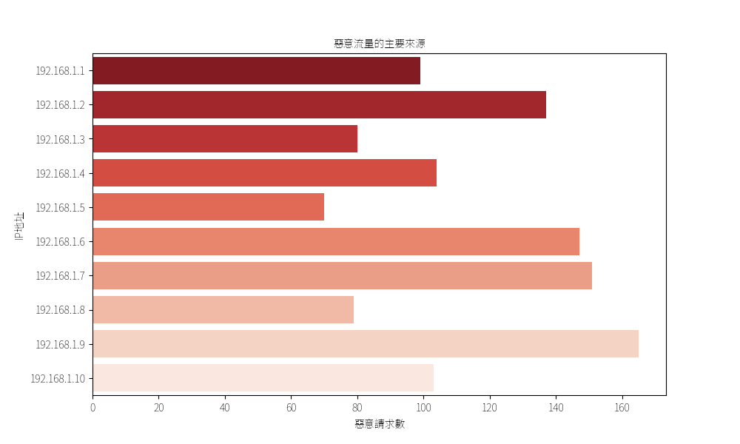
潛在的攻擊者，並促進有針對性的緩解策略。

Slide 10
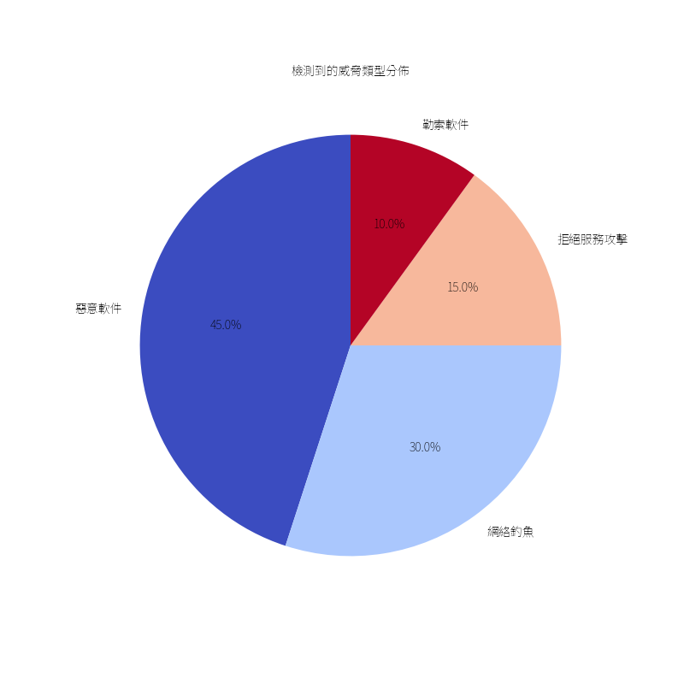
確定威脅回應工作的優先順序

Slide 11
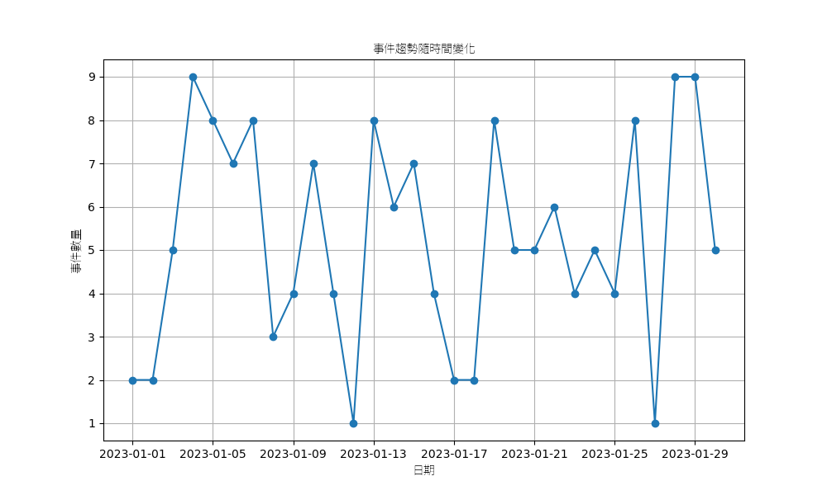
趨勢分析和潛在升級點的預測

Slide 12
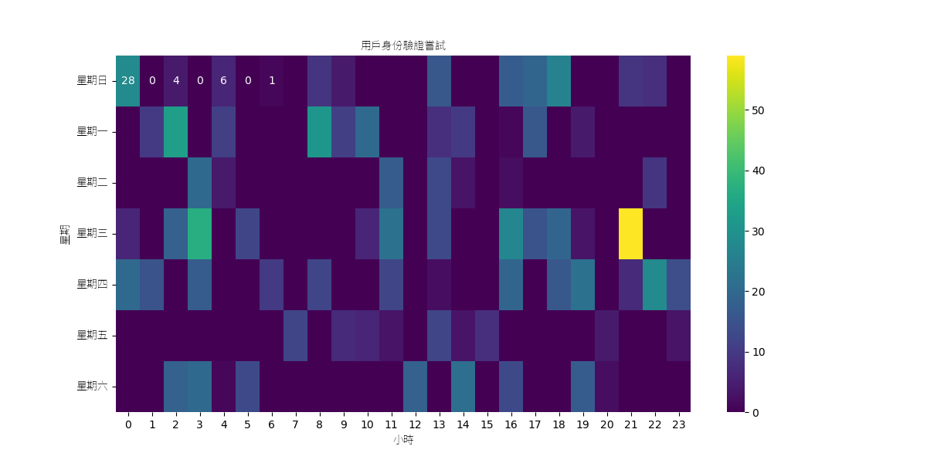
異常身份驗證模式

Slide 13
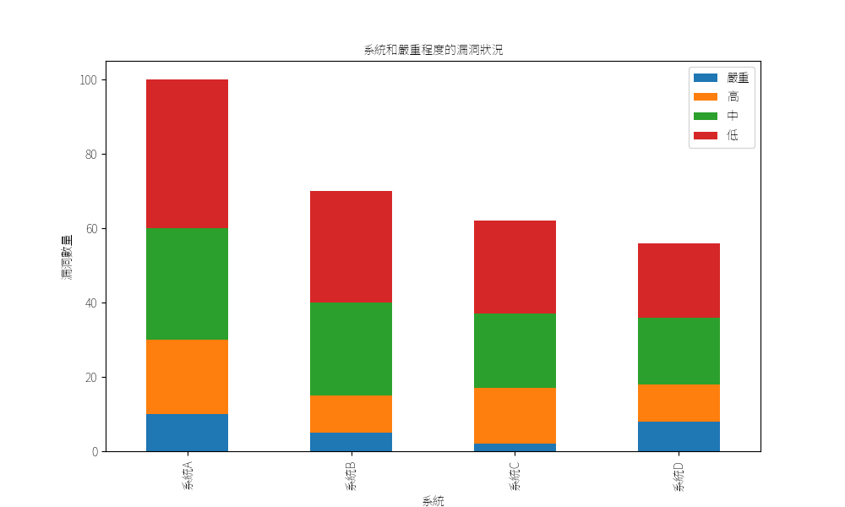
修補和緩解工作的優先順序

Slide 14
Share
DDoS 攻擊檢測：
識別指示 DDoS 攻擊的高流量模式和特定數據包特徵。
回應：啟動 DDoS 緩解工具，向 IT 安全團隊發出警報。
憑證填充：
識別在短時間內從不同IP位址進行多次登錄嘗試的模式。
回應：實施多重身份驗證 （MFA），在多次嘗試失敗后鎖定帳戶。
內部威脅：
檢測內部員工對敏感數據的異常訪問模式。
回應：進行徹底的調查，強制實施最低許可權訪問控制。

Slide 15
做
建議
- Regular Monitoring:
Continuously monitor and update visualizations to capture real-time changes in network behavior and threat landscape.
- Collaborative Analysis:
Foster collaboration between analysts and stakeholders to interpret visual insights and implement effective security measures.
- Adaptive Strategies:
Develop adaptive strategies based on evolving threat trends and insights derived from visualizations.

Slide 16
瞭解規律
- 識別潛在威脅
制定策略 - 制定有針對性的策略
成果
- 增強事件回應

Slide 17
數據源
[Incribo](https://github.com/incribo-inc)

